Slide 1
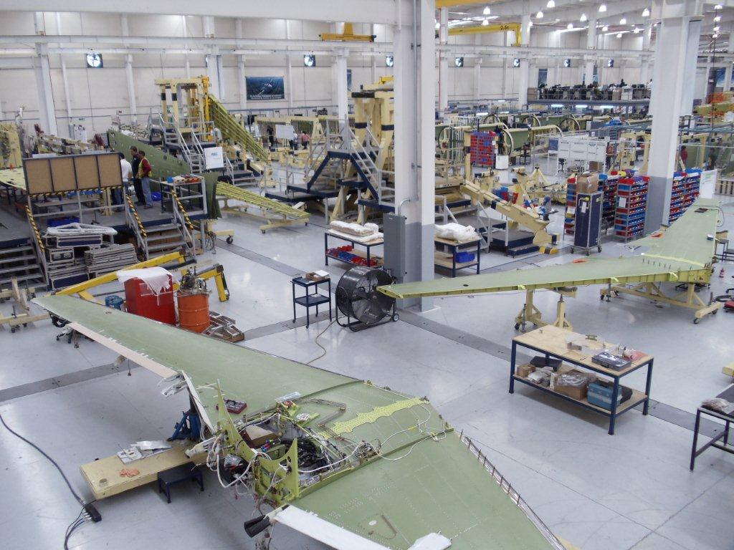
caneta de pintura para rebites
Daniel - Bruno - Frederico - Igor - Jhonata - Thiago

Slide 2

Introdução ao projeto
Este relatório apresenta a segunda entrega da Sprint para o desenvolvimento da caneta de fácil aplicação para pintura de rebites de aeronaves. Descrevemos o objetivo do projeto, detalhes do protótipo da caneta, testes realizados, resultados obtidos, melhorias sugeridas, conclusão e próximos passos.

Slide 3
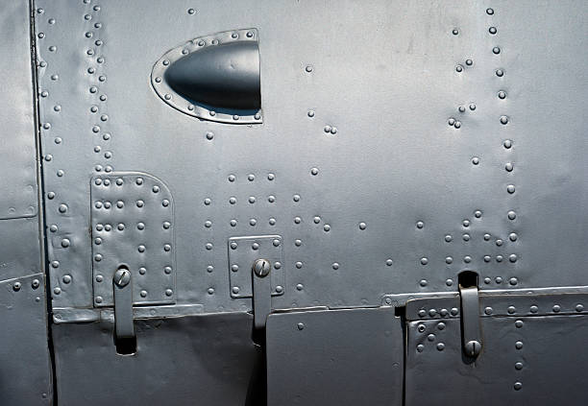
Desafio: Problema atual de pintura de rebites
Dificuldade de pintar rebites manualmente;
Desperdício de primer, tinta, etc;
Alocação de maior número de mão de obra.

Slide 4
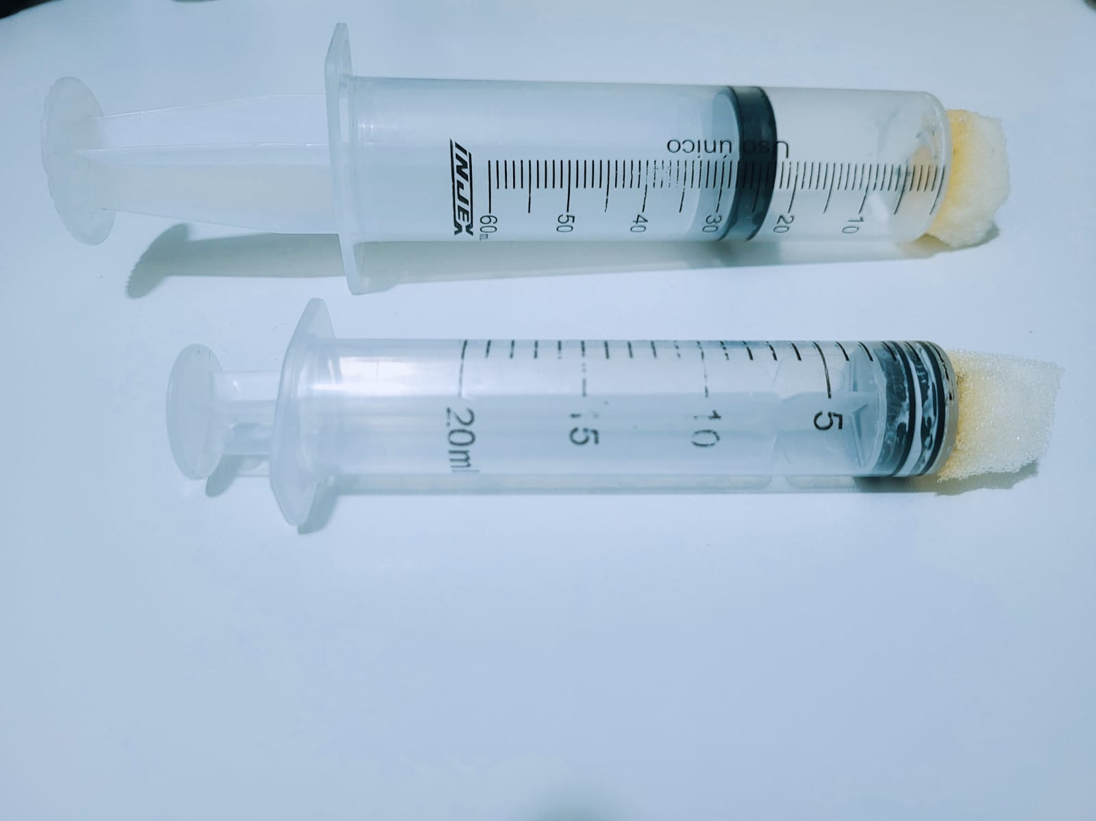
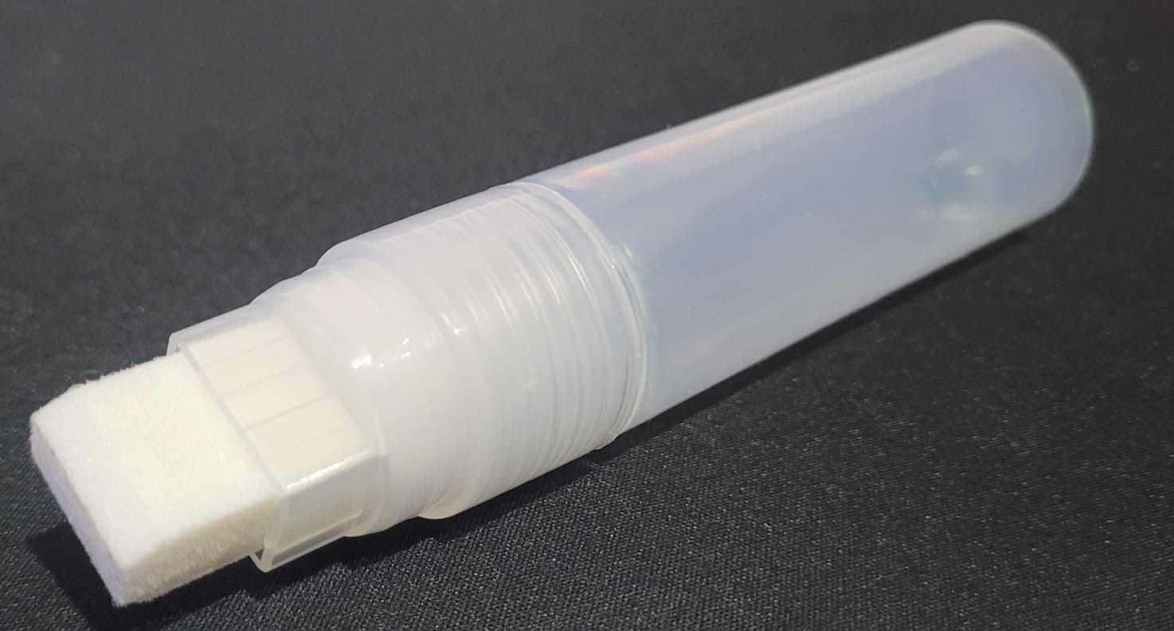
Solução e Apresentação da caneta de pintura para rebites
Design Ergonômico;
Ponta Fina e Precisa;
Sistema de Tinta de Secagem Rápida;
Durabilidade e Resistência;
Facilidade de Uso;
Eficiência e Produtividade;
Redução de Custos;
Versatilidade.

Slide 5
Fabricação do produto projeto 1.0
MATERIAIS E CUSTO
MONTAGEM
Seringa Descartável sem Agulha (20ml à 80ml) – R$4,00 à R$15,00
Espuma Simples de Fibra ou Poliuretano – n/a
Cola Super Bonder 3g – R$7,00
Com uma furadeira faça um furo para expandir o local onde é colocado agulha.
Recorte a espuma com uma tesoura no formato da base da seringa.
Cole a espuma sobre a base e aguarde secar.

Slide 6
Fabricação do produto projeto 2.0
MATERIAIS E CUSTO
MONTAGEM
Tubo descartável (40ml à 80ml) – R$6,00 à R$15,00
Espuma Simples de Fibra ou Poliuretano – n/a
Cola Super Bonder 3g – R$7,00
Esferas de plástico – n/a
Coloque as esferas dentro do tubo.
Recorte a espuma com uma tesoura no formato da base do tubo.
Cole a espuma sobre a base e aguarde secar.

Slide 7
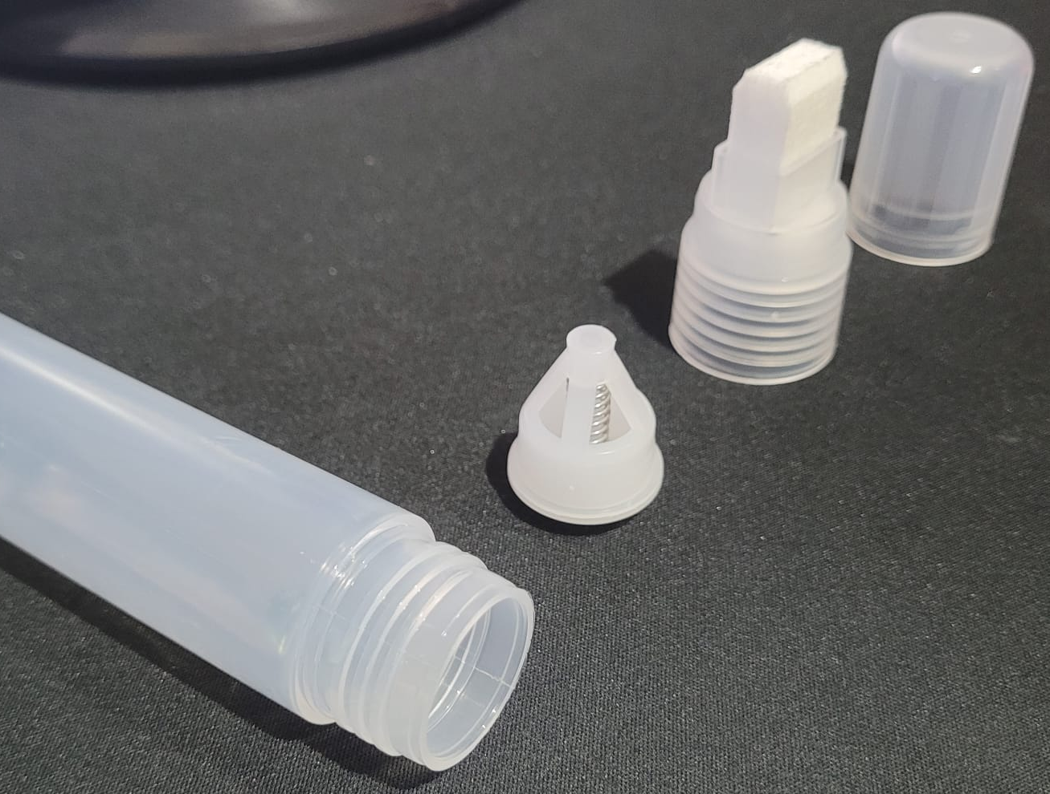
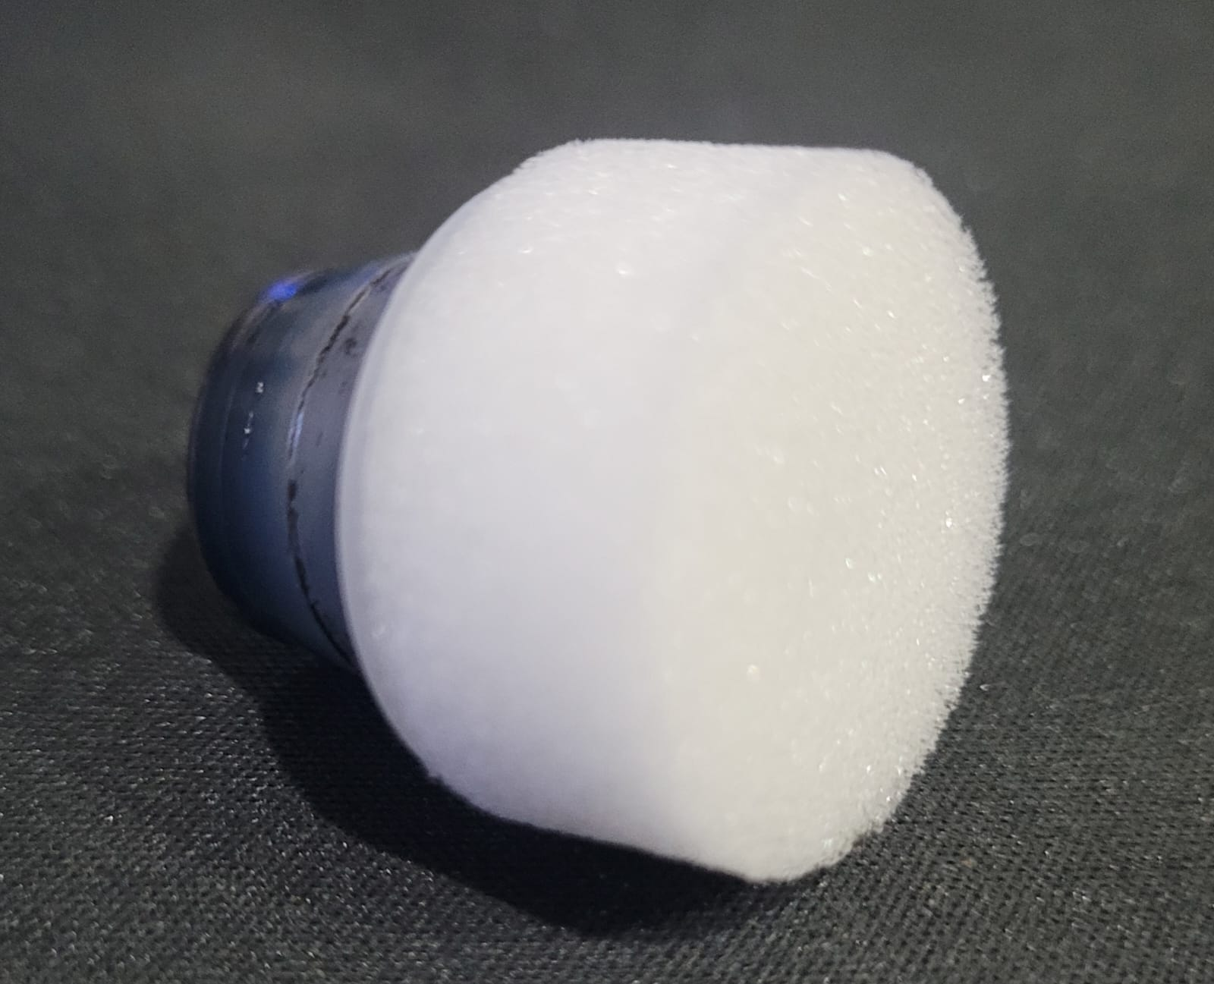
Demonstração partes da caneta 2.0

Slide 8
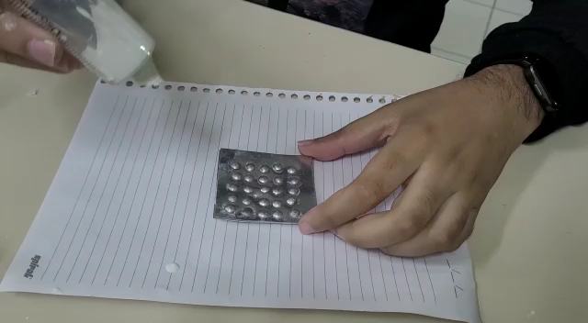
Demonstração passo a passo de como usar a caneta 1.0 e 2.0

Slide 9
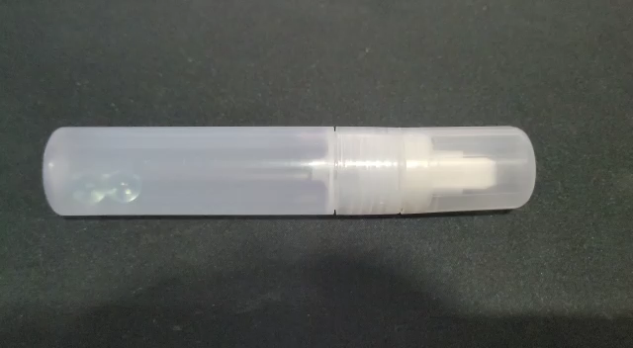
Detalhes da caneta 2.0

